Slide 1
AI 創新組_初選簡報

Slide 2
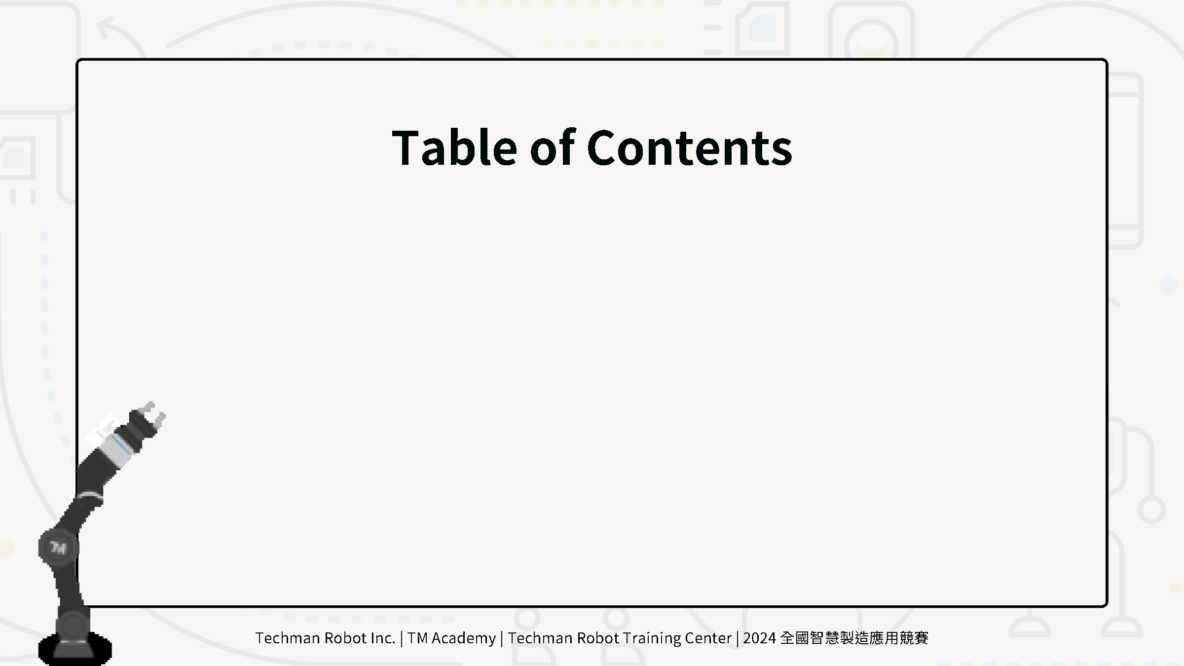
產業應用情境說明
請詳細描述您所挑選之產業情境
技術應用
請說明本次將使用到的所有軟硬體、系統等技術細節
落地導入可行性評估
請說明您的應用如何能實際在產業中導入，包含將面臨的阻礙與解決辦法
機械手臂校內推廣
請說明課程、研究或教學計畫使用到機械手臂的規劃

Slide 3
01
產業應用情境說明
請詳細描述您所挑選之產業情境

Slide 5
02
技術應用
請說明本次將使用到的所有軟硬體、系統等技術細節

Slide 7
03
落地導入可行性評估
請說明您的應用如何能實際在產業中導入，包含將面臨的阻礙與解決辦法

Slide 9
04
機械手臂校內推廣
請說明課程、研究或教學計畫使用到機械手臂的規劃

